Slide 1
十元世界的ATM 嵌入式系統期末報告
第 14 組
1093332 商東峻
1094842 蕭張媛
1094908 柯美琪

Slide 2
目錄
01.
02.
03.
設計方法
實際外觀建置
成品展示
04.
05.
06.
問題與反思
分工比例
參考資料
程式設計邏輯處理
程式設計邏輯處理
恩對就是醬
一堆狀況
一個就只是看過去的表
反正你們又不能打開來看

Slide 3
前言
透過實作出提供硬幣存款、提款及轉帳服務的自動提款機，來模擬生活中實際的情形。
最終的成果，將能夠透過學生證識別身分，輸入密碼確認身分，而後選擇存款、提款或轉帳的服務。

Slide 4
設計方法
01
程式設計邏輯處理

Slide 5
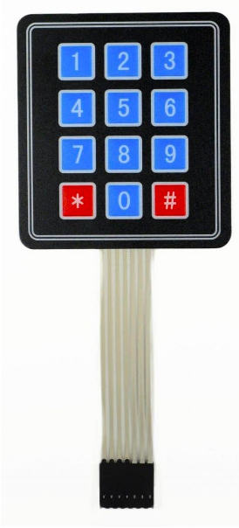
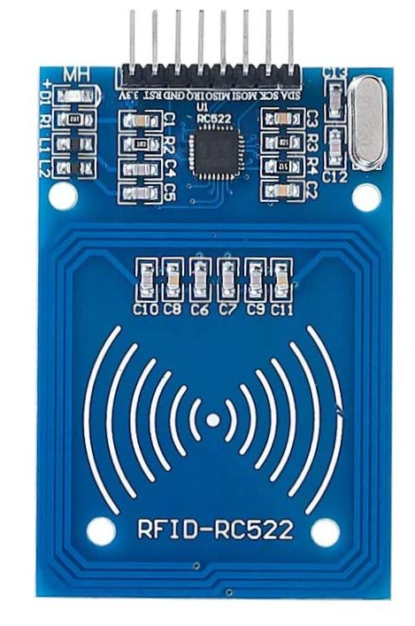
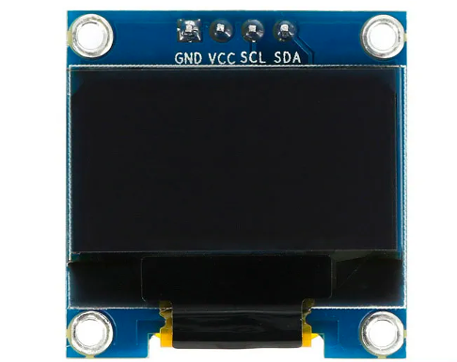
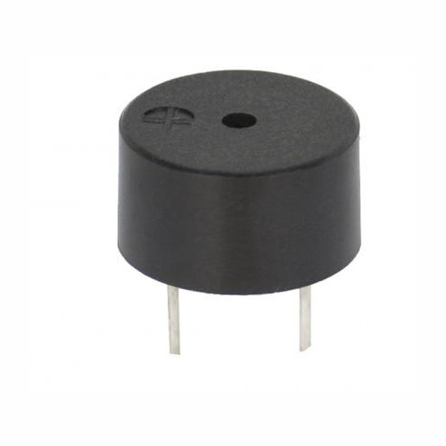
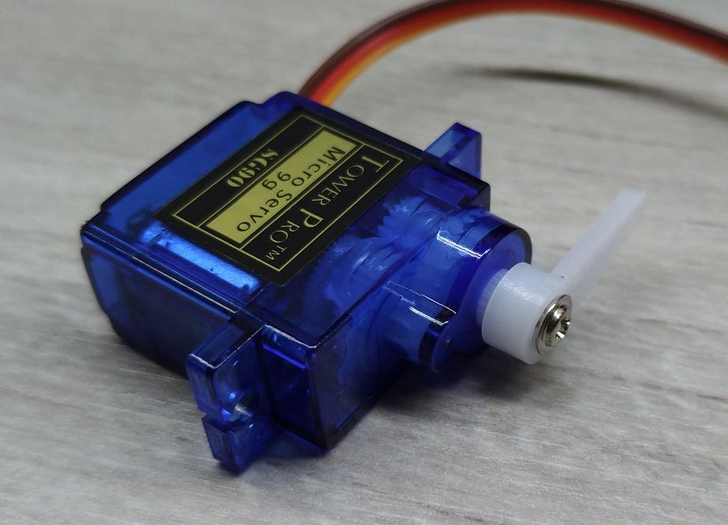
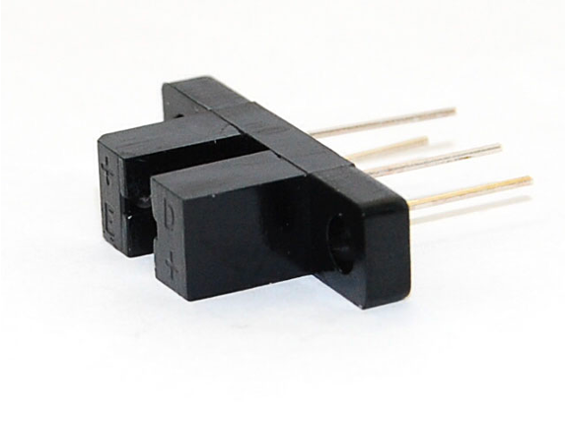
使用到的元件＆感測器
RC522 | OLED | 數字鍵盤 | 蜂鳴器 | 伺服馬達 | 光遮斷器

Slide 6
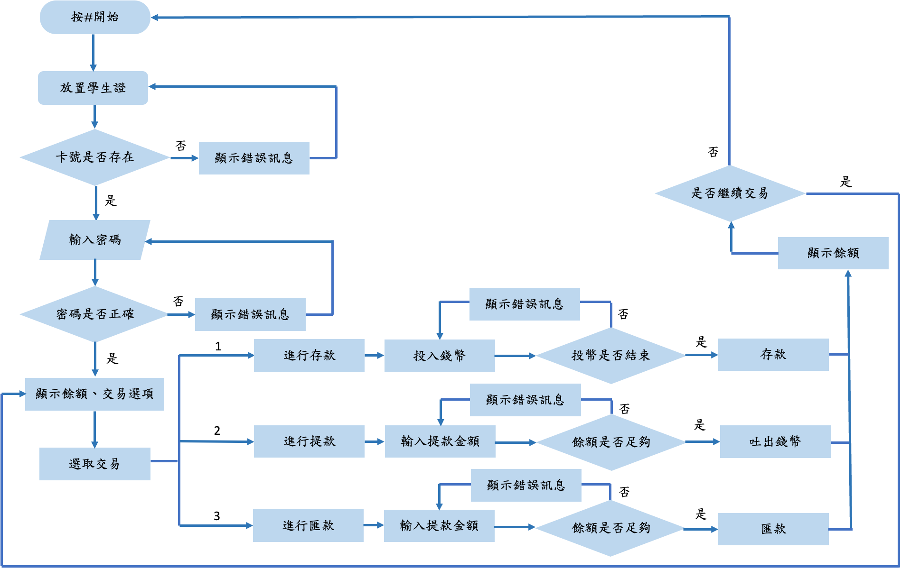
運作流程

Slide 7
實際外觀建置
02
開始製作拉~~~~

Slide 8
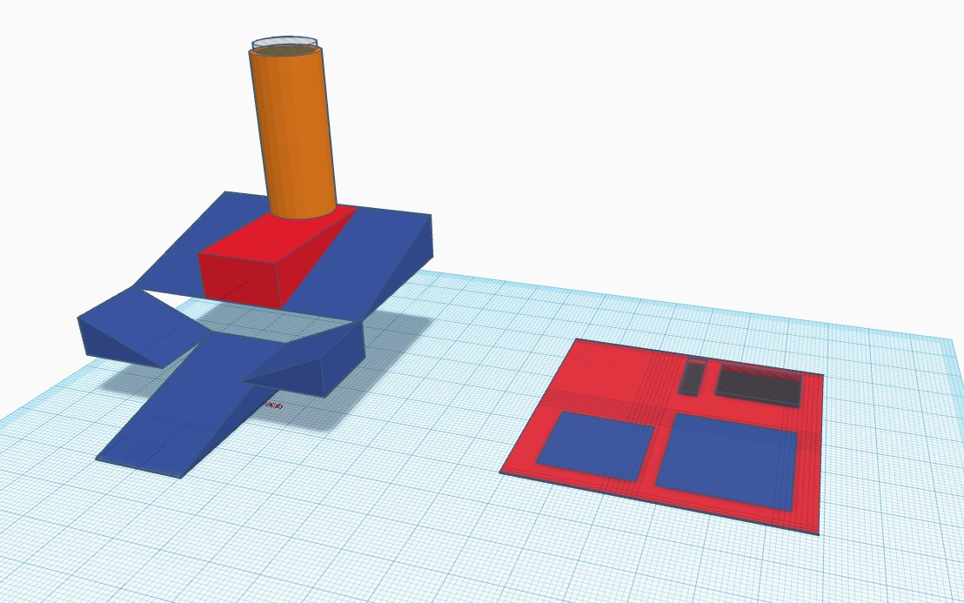
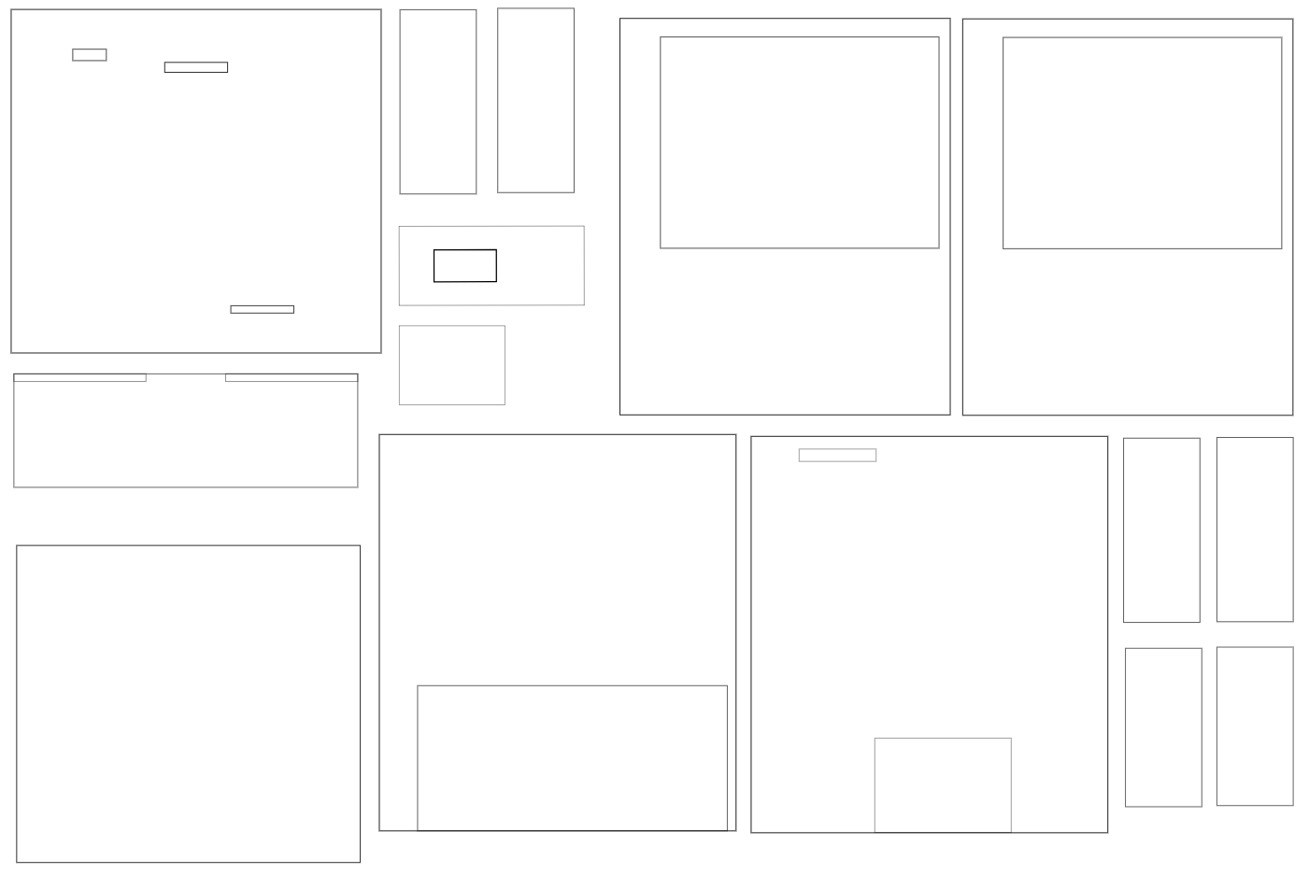
設計圖

Slide 9
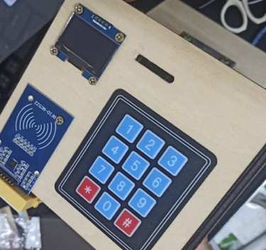
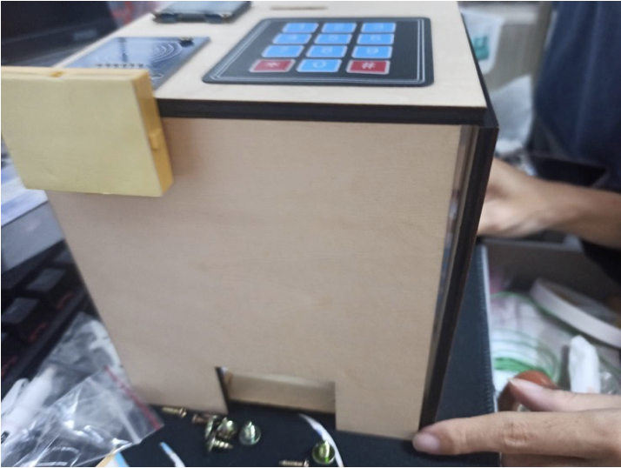
元件配置-外部
OLED
RC522
數字鍵盤

Slide 10
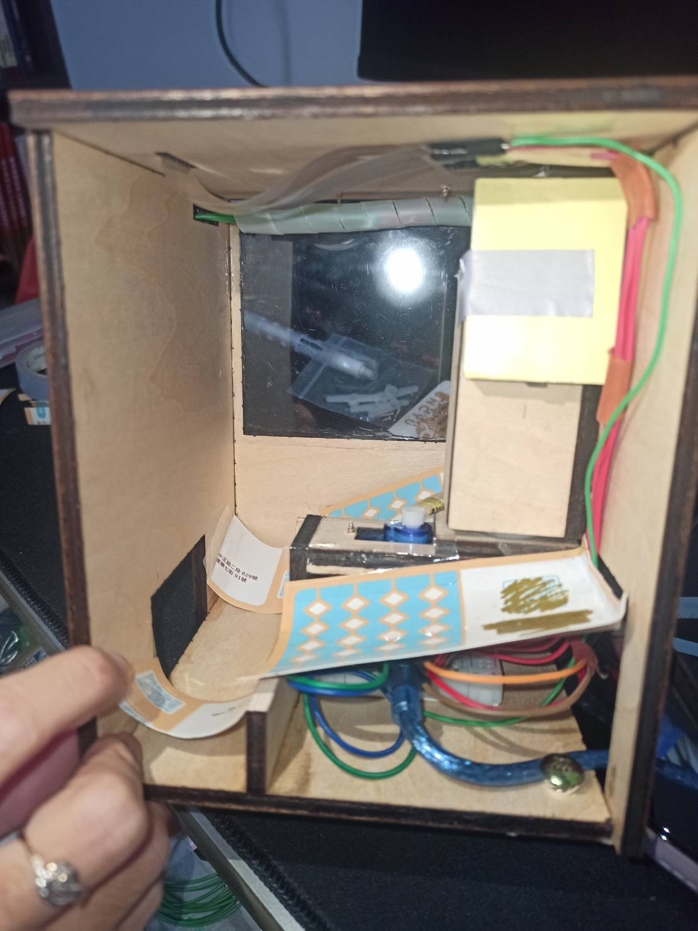
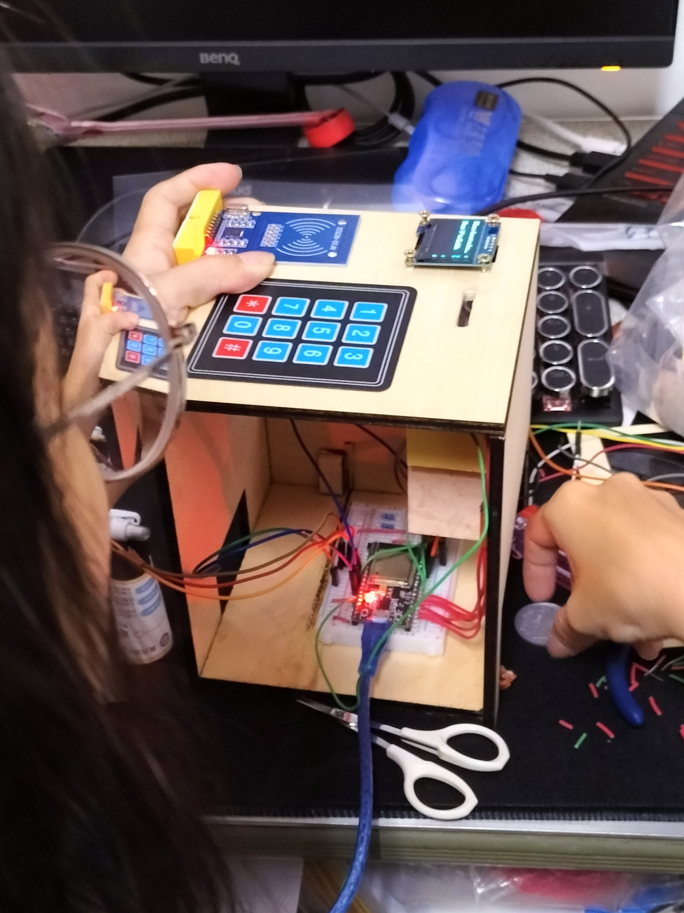
元件配置-內部

Slide 11
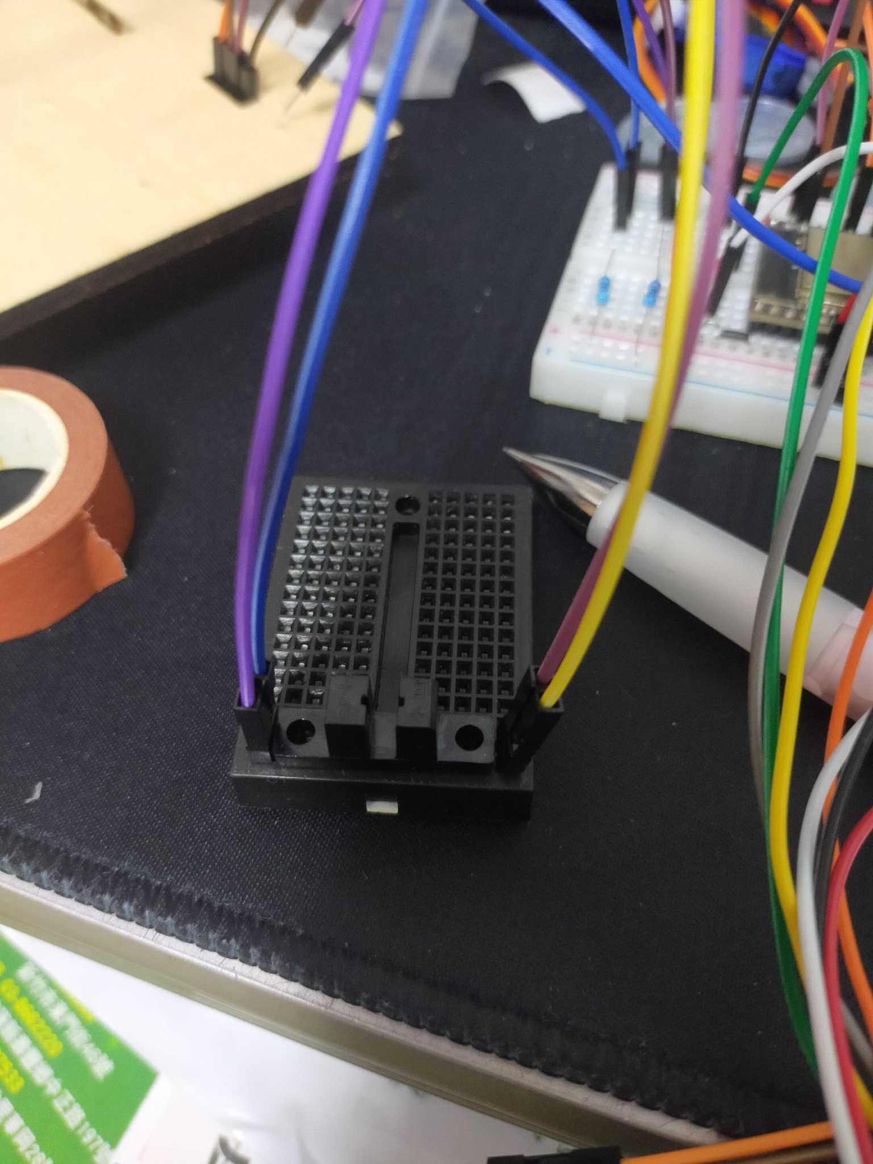
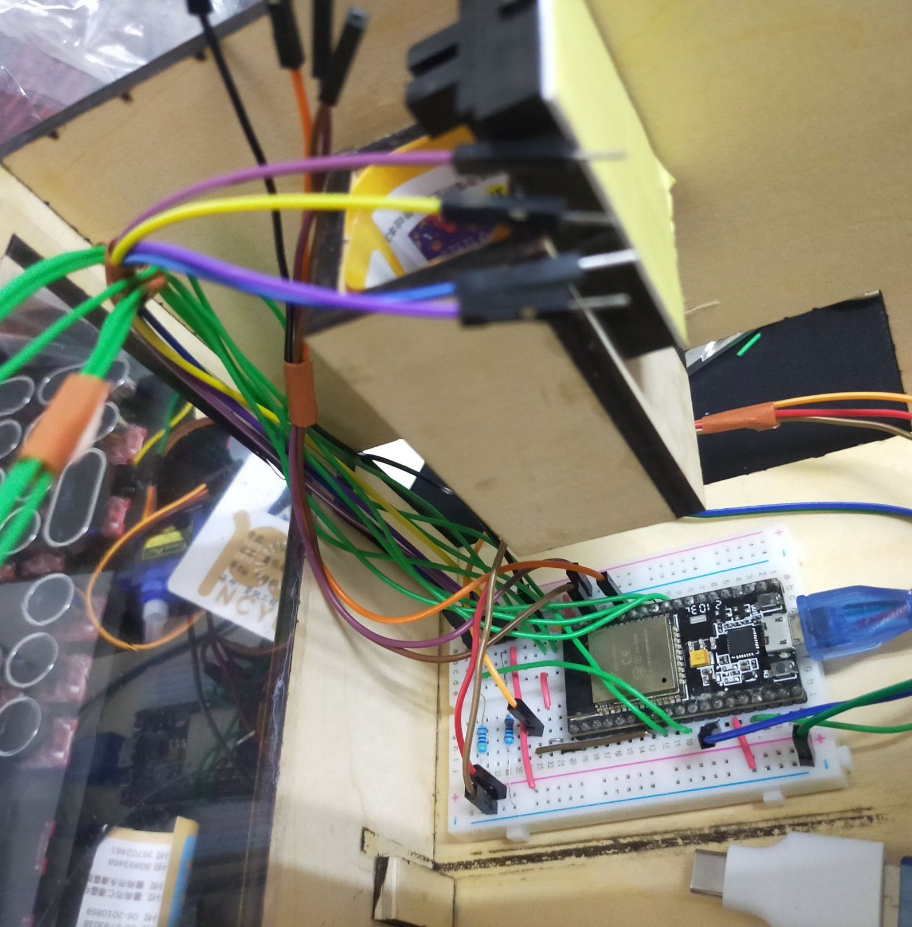
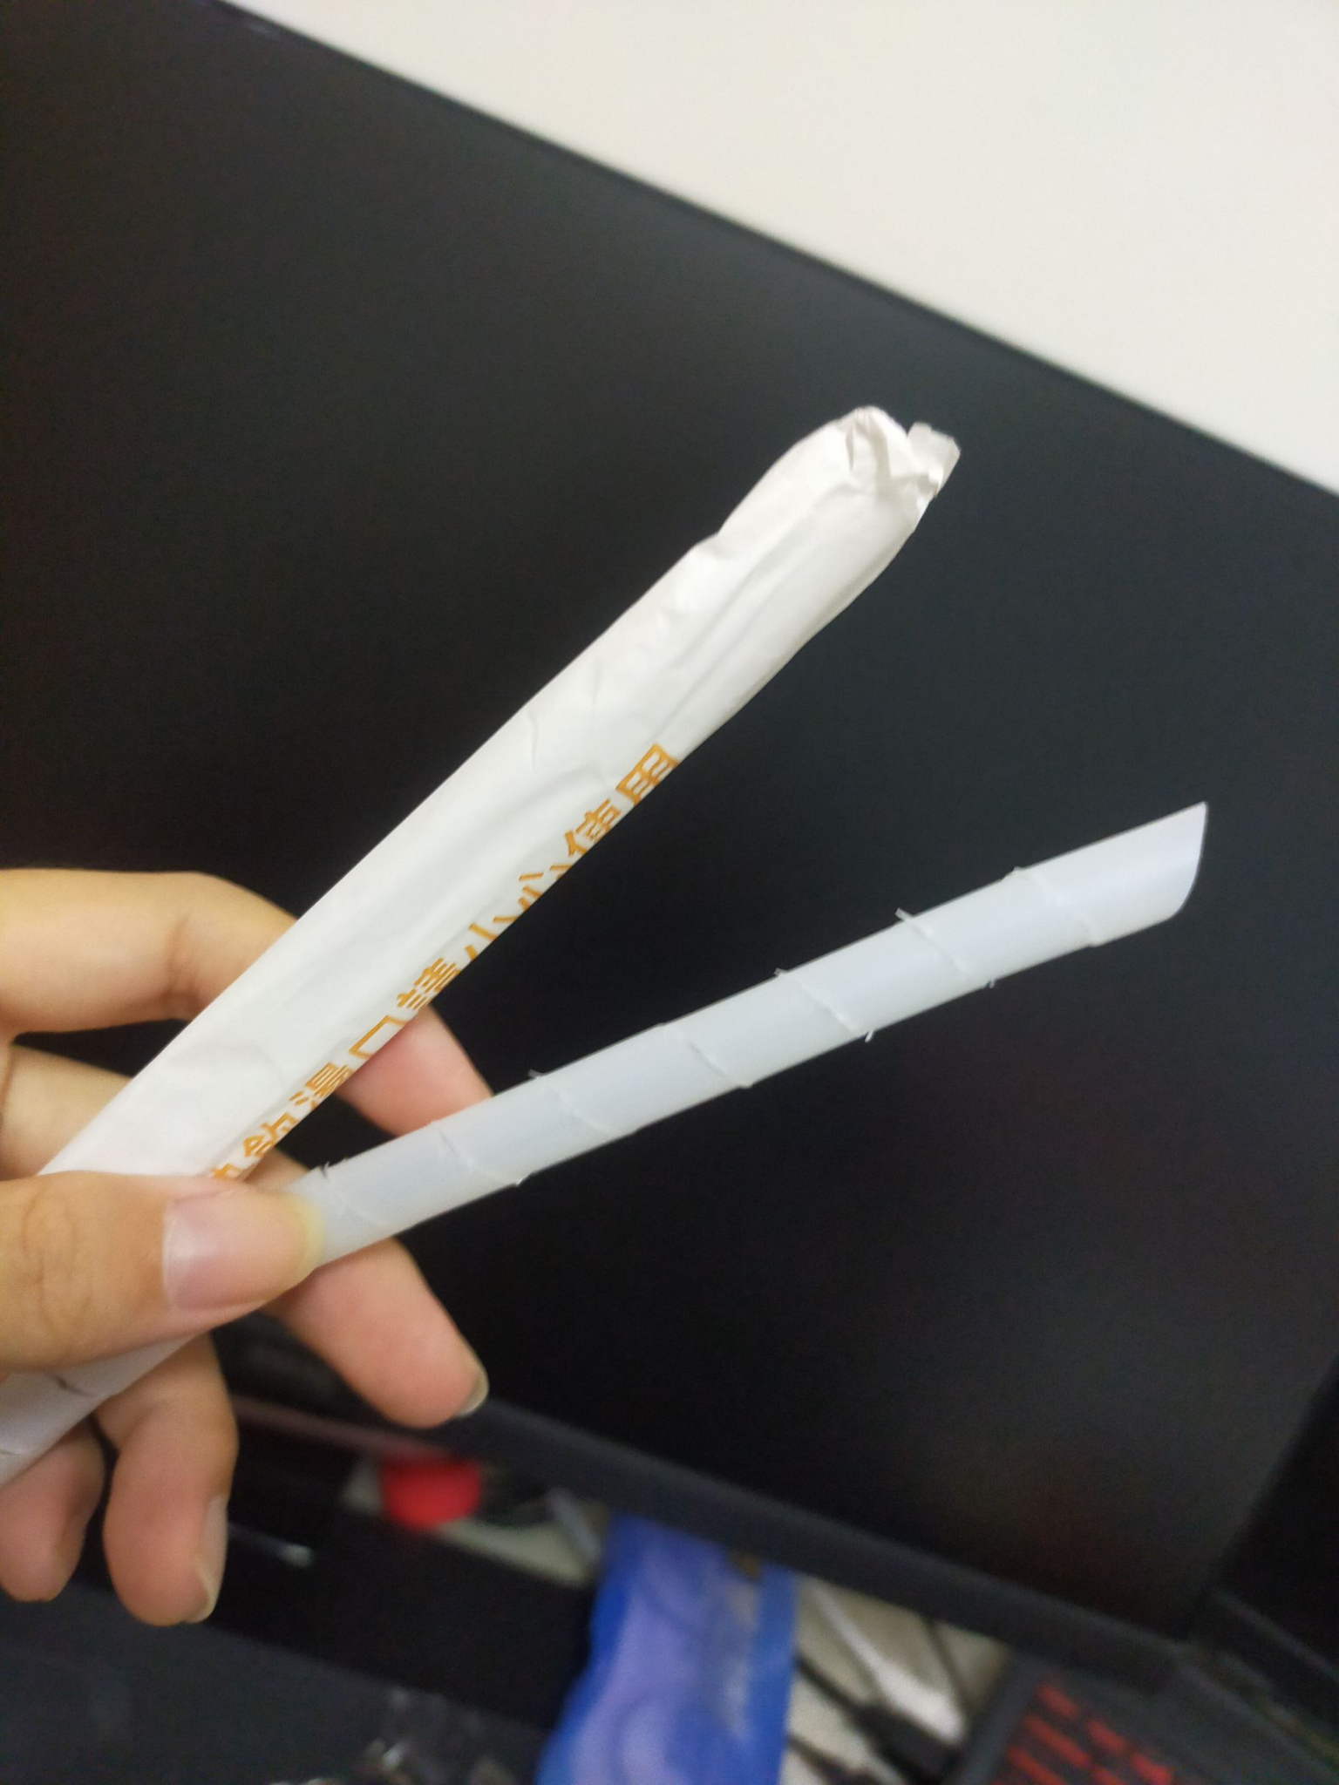
元件配置-細節

Slide 12
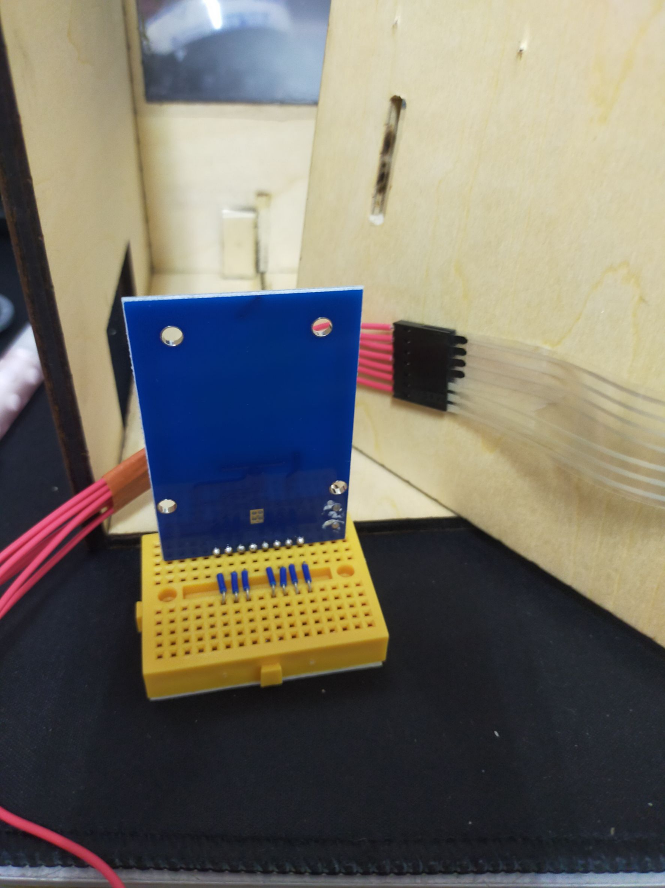
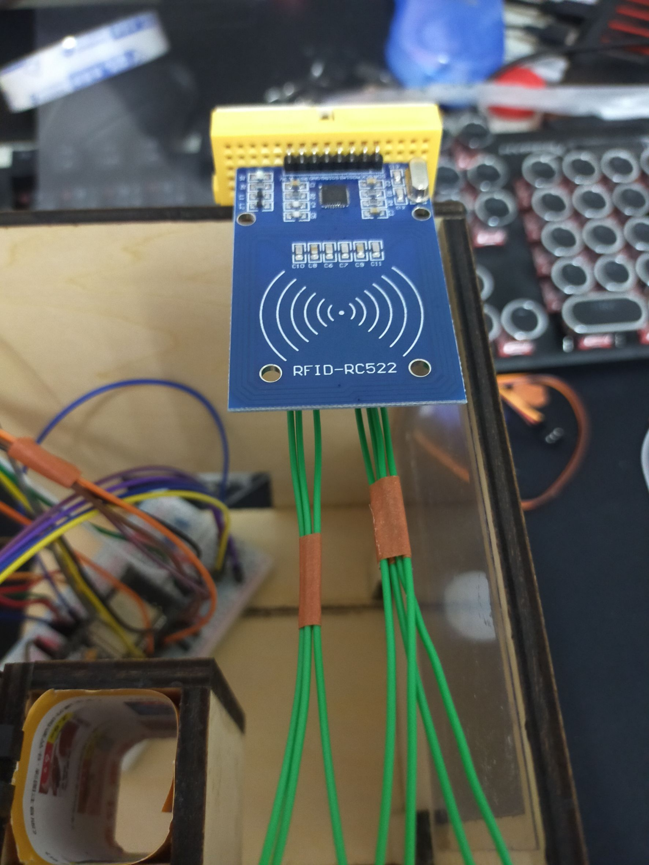
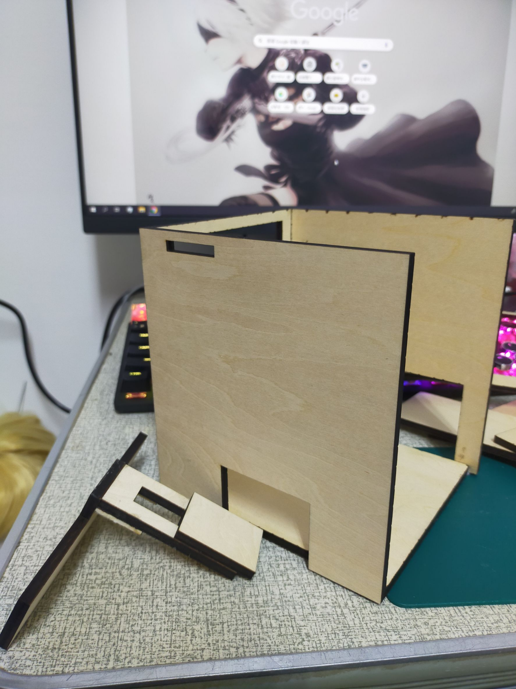
元件配置-細節

Slide 13
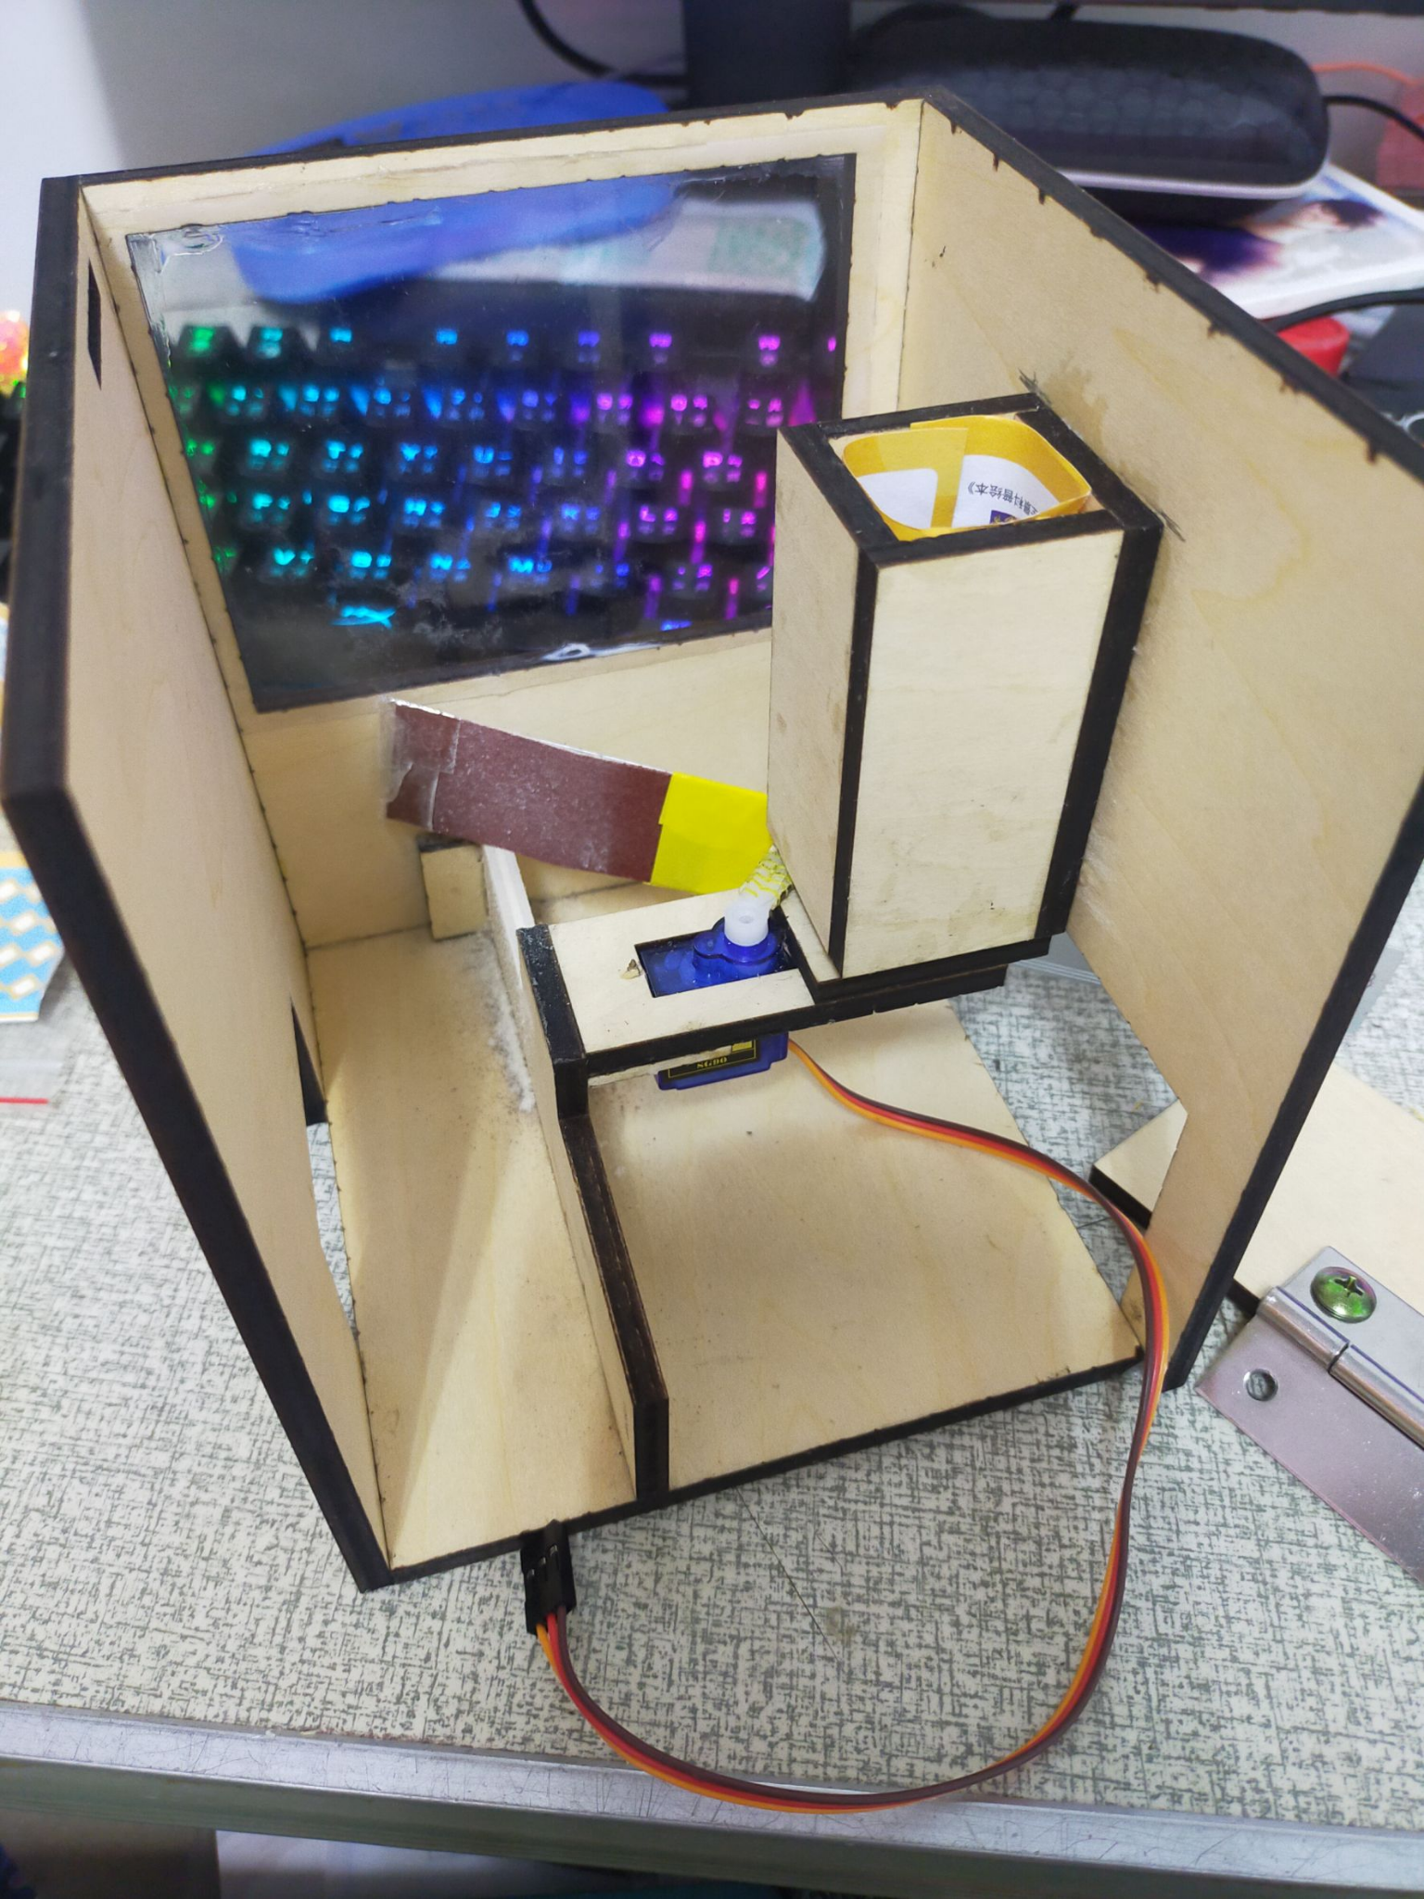
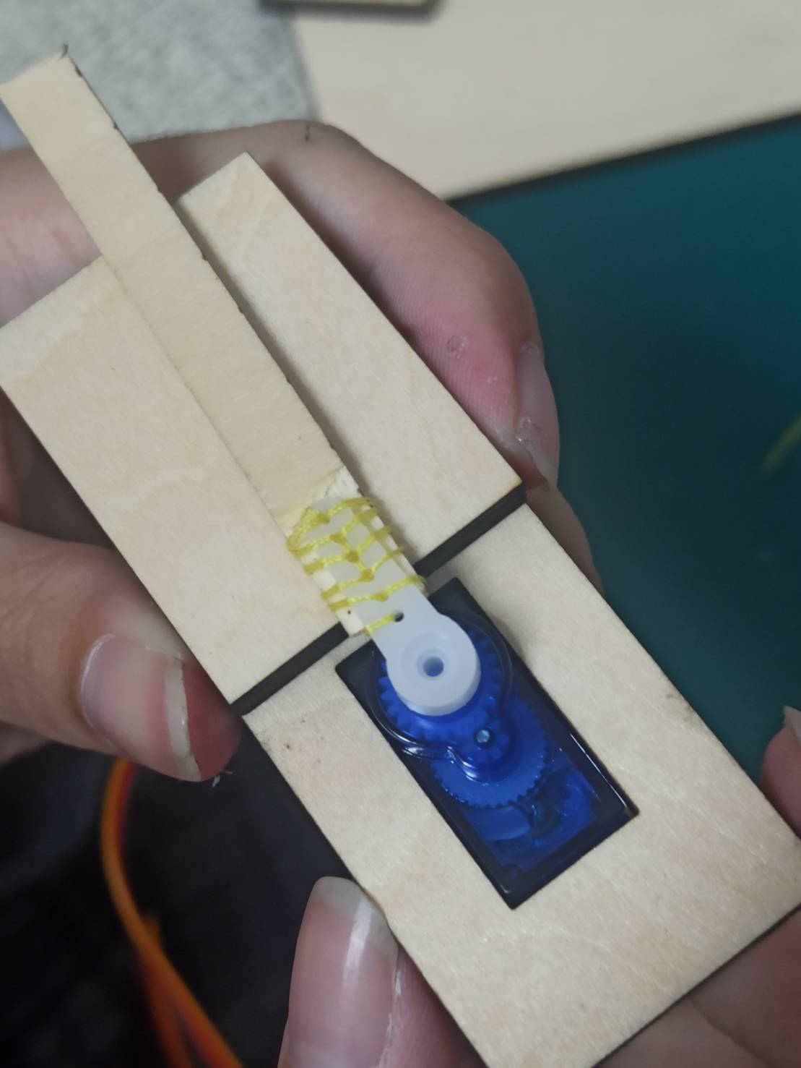
元件配置-細節

Slide 14
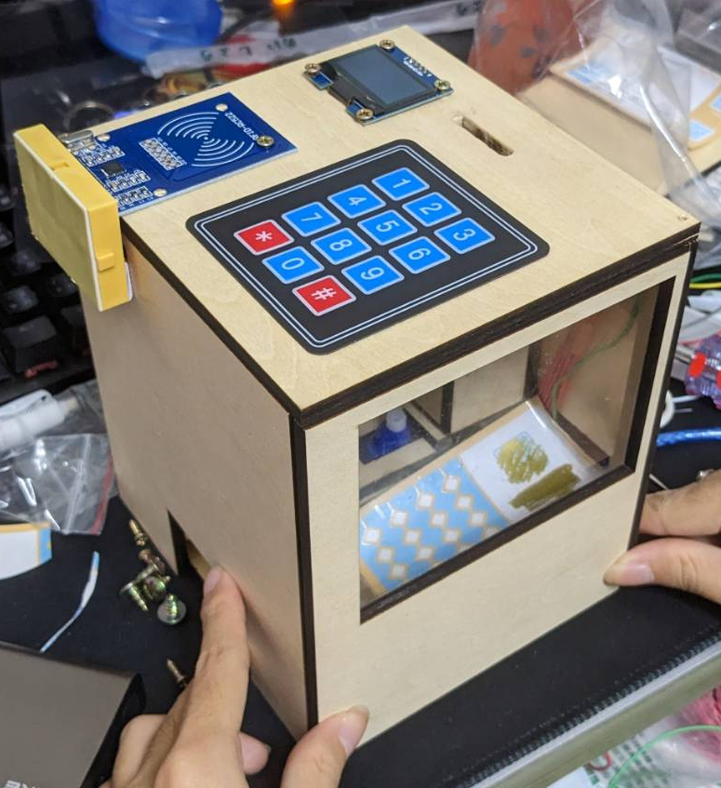
成果展示
反正直接看照片就可以了
等等反正也能實體看
恩對就是這樣

Slide 15
DEMO
03
放出過程拉拉拉拉

Slide 16
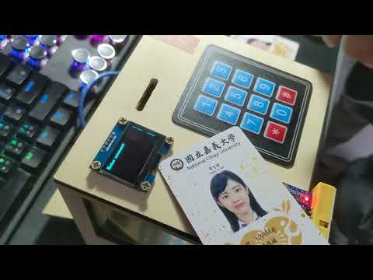
影片連結：https://www.youtube.com/watch?v=S1GzbQeTjJI
問：說了多少個「我們」

Slide 17
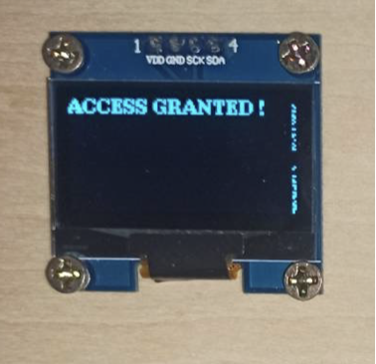
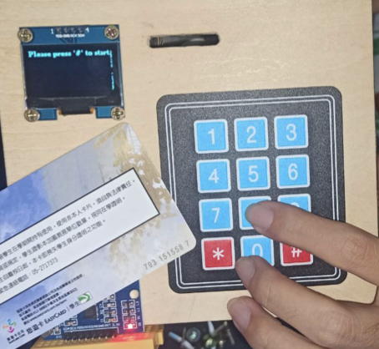
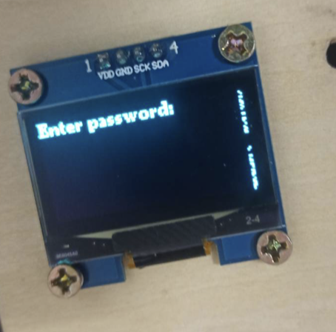
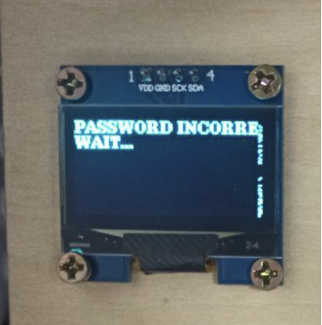
DEMO(登入)

Slide 18
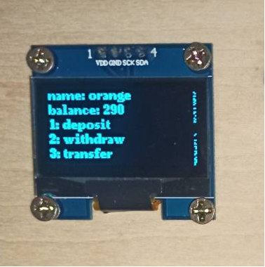
DEMO(選項)

Slide 19
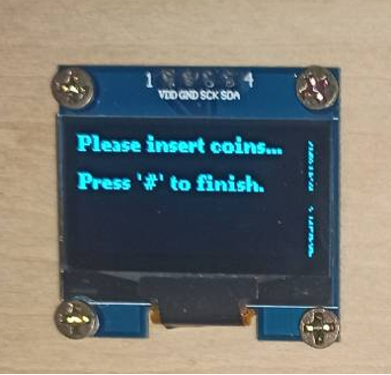
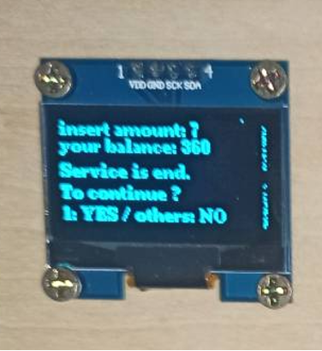
DEMO(存款)

Slide 20
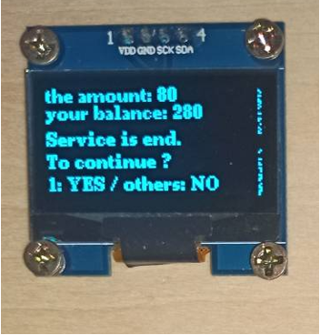
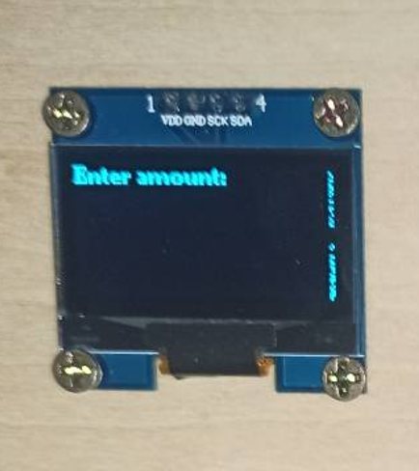
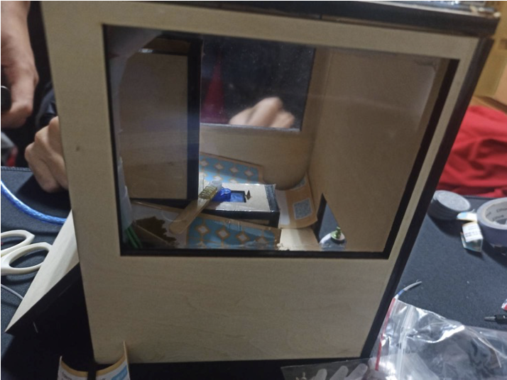
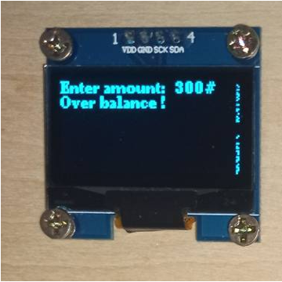
DEMO(提款)

Slide 21
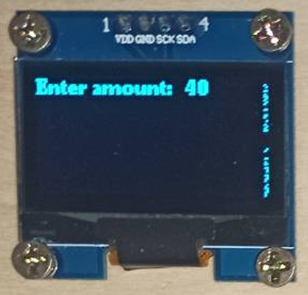
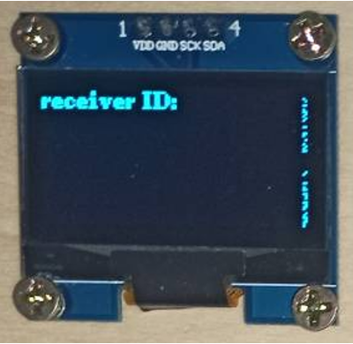
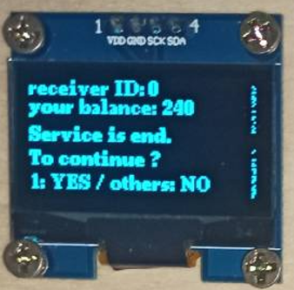
DEMO(匯款)

Slide 22
問題與反思
04
一堆莫名其妙的狀況

Slide 23
問題與反思
安裝方面
元件方面
1. 原先安裝的馬達故障，但因其固定螺絲無法取下，故將安裝的木板泡水，溶解白膠，再做替換馬達的動作。
2. 沒有預料到斜坡角度的問題，所以錢幣無法滑落，後來使用砂紙將內部高度降低後才能正常運行。
1. 有另外使用一些上課沒學習到的元件，所以需要自己上網查詢相關資料並研究。
2. 光遮斷器原本打算直接使用模組，但空間不夠，所以最後改用LP-1952、一個220Ω的電阻和一個4.7kΩ的電阻來實作。

Slide 24
分工比例
05
其實就是分工表

Slide 25
分工表
商東峻 | 蕭張媛 | 柯美琪
程式碼編寫 電路圖繪製 書面報告撰寫 | 電路配置 報告簡報製作 ATM造型、配線設計 | 程式碼編寫 電路設計及配置 書面報告撰寫

Slide 26
參考資料
06
其實我也不知道報告要不要放

Slide 27
參考資料們
超圖解ESP32深度實作 (趙英傑 著)
Arduino笔记-使用RFID-RC522读取IC卡卡号
阿玉maker研究區-讀取Mifare RFID卡的UID識別碼
( esp32io ) esp32-keypad
( esp32io ) esp32-rfid-nfc
( esp32io ) esp32-rfid-nfc-door-lock-system
Ray 的 Arduino 教學-光遮斷器

Slide 28
感謝聆聽
耶~~~終於做完期末了
大家考試加油d(`･∀･)b
Please keep this slide for attribution

